Slide 1
IN1000 Gruppetime
11.04. 2024
juliegri@uio.no
eriak@uio.no

Slide 2
Dagens sitat:
📌
✨Jeg tror ikke at jeg gidder å slappe av✨

Slide 3
I dag:
Datastrukturtegning✨
Eksamensoppgave 🐝
Livekoding ☀️

Slide 4
Datastrukturtegning
Variabler tegnes som bokser men variabelnavn inni
Objekter tegnes som rektangler med runde kanter
Klassenavnet angis over objektet med : foran
Array tegnes som et langt rektangel fylt med bokser

Slide 5
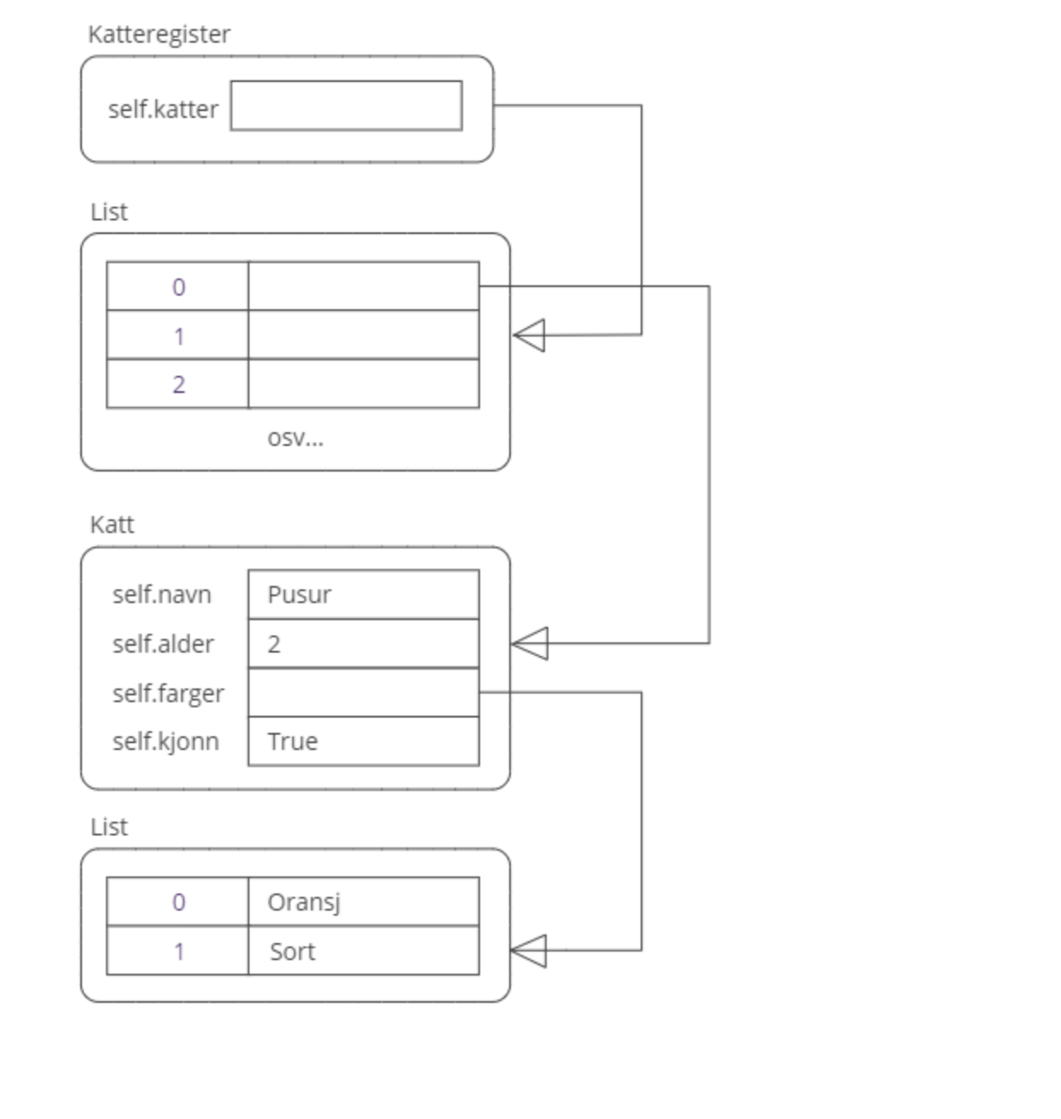
Objekt

Slide 6
Objekt
Array

Slide 7
Objekt
Array
instansvariabel

Slide 8
Objekt
Array
Klassenavn
instansvariabel

Slide 9

Live-tegning!

Slide 10
Oppgave!
Denne oppgaven er hentet fra prøveeksamen 2022:
Oppgave: Kode oppgave 4b
Notes:
Link til prøveekssamen: https://www.uio.no/studier/emner/matnat/ifi/IN1000/h23/Pr%C3%B8veeksamen%20-23%20og%20tidligere%20eksamensoppgaver/Pr%C3%B8veeksamen%202022/proveeksamen-2022-utensvar.pdf

Slide 11
Livekoding!

Slide 12
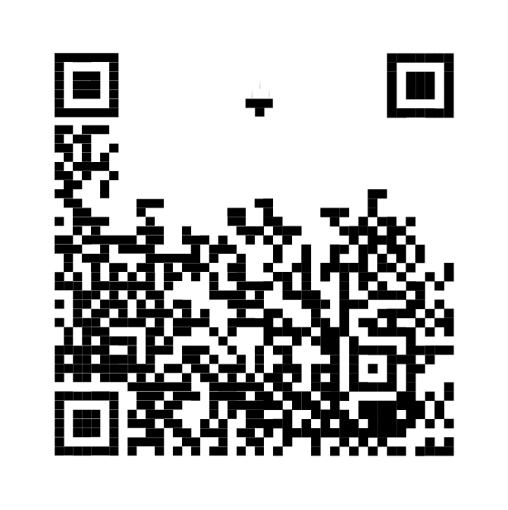
Kontakt oss:
Mattermost
juliegri@uio.no
eirak@uio.no

